Slide 1

PROYECTO ABASTO
Mejorando la rentabilidad del negocio

Slide 2

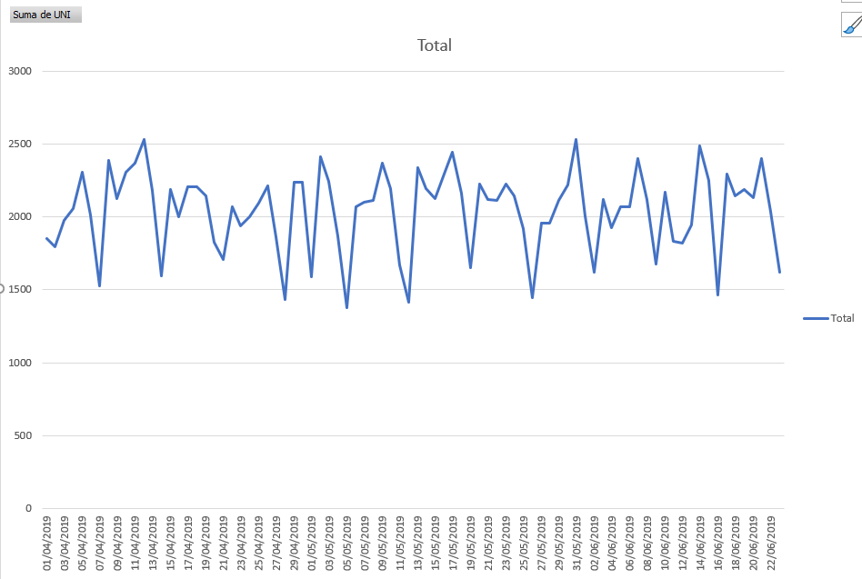
Objetivo: OPTIMIZAR el Método de re-abasto de productos perecederos en tienda con el criterio de maximizar la utilidad del negocio. Alcance: 10 productos de 420 tiendas del norte del país. INFORMACIÓN: VENTAS desde 01/abr/19 a 23/JUN/2019.

Slide 3
FUNCIÓN OBJETIVO a maximizar
Utilidad = unidades vendidas x (precio – costo) – unidades merma x costo
CONSIDERAciones
Las tiendas se re-abastecen cada lunes.
Estimar el inventario inicial ideal DE CADA LUNES para las siguientes 4 semanas.
Se evaluará el desempeño de la metodología propuesta con la información de ventas reales de estas 4 semanas (pero esta información no se comparte, sino hasta el final para su evaluación)
INV_BASE = 1.0 + venta promedio de las ultimas 2 semanas.
SUPONGAN que El inventario se desplaza con la técnica FIFO. (First IN FIRST OUT)
El INVENTARIO actual de las tiendas fue surtido el lunes previo.
ENTREGABLES
PRESENTACIÓN EJECUTIVA EN POWERPOINT DONDE EXPLICAN LA METODOLOGÍA UTILIZADA Y UNA COMPARACIÓN DE SUS RESULTADOS VS EL ESQUEMA ACTUAL.
Tabla en Excel con el inv_ideal para las próximas 4 semanas.
EVALUACIÓN
Formato de presentación de resultados.
Técnica estadística utilizada
Se evaluará con simulación utilizando su inv_ideal con las ventas reales de las próximas 4 semanas.

Slide 4

Gracias
J Ramón Domínguez Molina
jrdguez@cimat.mx

